Slide 1
INTERNSHIP
UNIPOINT 담당 업무 소개서
2017.08.01 ~ 2018.02.02

Slide 2
1 page
ABOUT
ASSIGNED TASK
JENNIFER 설치- 설치 계획서, 설치 확인서
JENNIFER 운영 매뉴얼
JENNIFER 유지보수
JENNIFER 어댑터 커스터마이징
JENNIFER 정기점검
CHECKMATE 시연
고객사

Slide 3
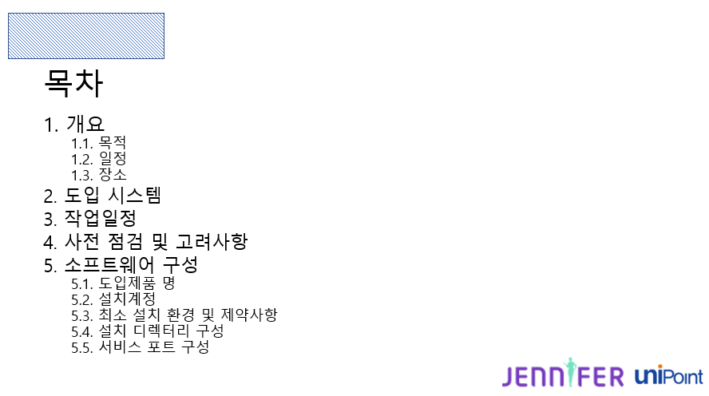
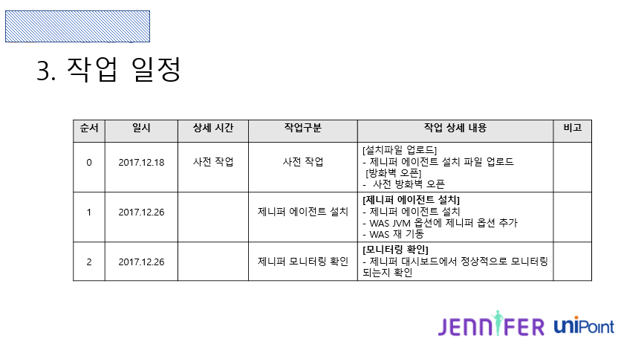
2 page
JENNIFER
설치 계획서
고객사의 요청에 따른 도입 시스템에 따라 설치 계획서(작업일정, 사전 점검 및 고려사항, 소프트웨어 구성)를 작성했고 이를 제공했습니다.

Slide 4
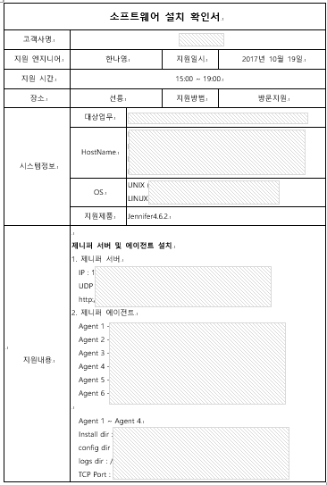
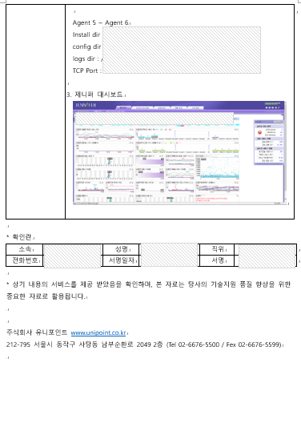
3 page
JENNIFER
설치 확인서
JENNIFER 설치 후 확인서로 주로 JENNIFER 4.6.X 부터 5.3.X까지 설치 했습니다.

Slide 5
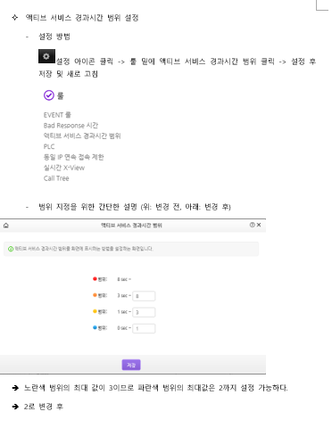
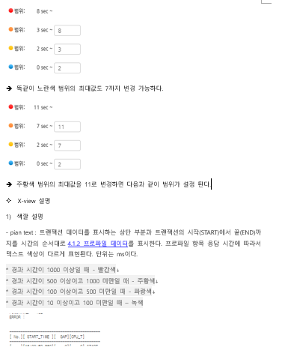
4 page
JENNIFER
운영 매뉴얼
JENNIFER 설치 후 담당자 분들이 알아보기 쉽도록 매뉴얼을 작성하여 제공했습니다.

Slide 6
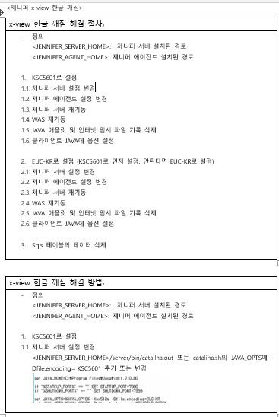
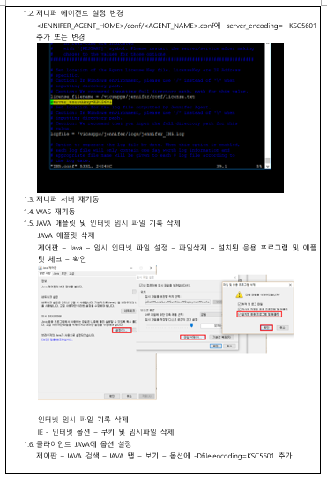
5 page
JENNIFER
유지보수
고객사에서 발생한
에러 해결 후 작성한 문서 내용입니다.

Slide 7
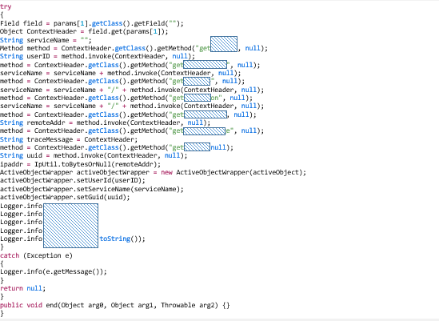
6 page
JENNIFER
어댑터 커스터마이징
고객사의 정보를 가져와서 JENNIFER의 화면 내용을 바꿨습니다.

Slide 8
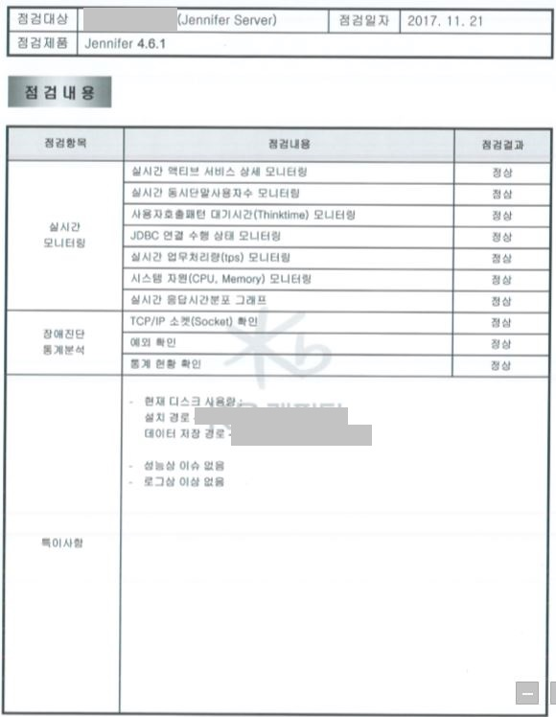
7 page
JENNIFER
정기점검
고객사와 작성한 계약 내용에 따라 분기, 반기, 매달마다 정기점검을 했습니다.

Slide 9

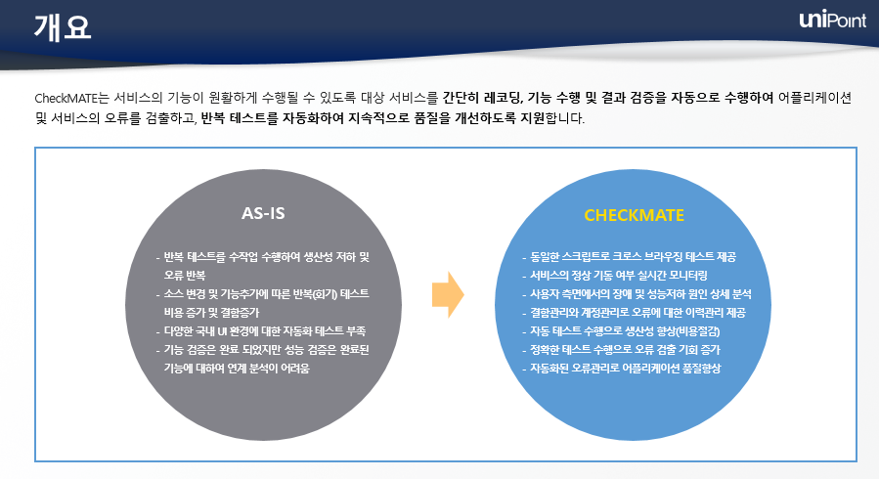
8 page
CHECKMATE
시연
CHECKMATE 대표님과 함께 제품 발표하고 시연했습니다. 사진은 발표 시 사용했던 PPT의 내용입니다.

Slide 10
















9 page
고객사

Slide 11

감사합니다.
github.com/Hannayoung
http://nayounghan.creatorlink.net/
http://na0hanss-it.tistory.com/

